Slide 1
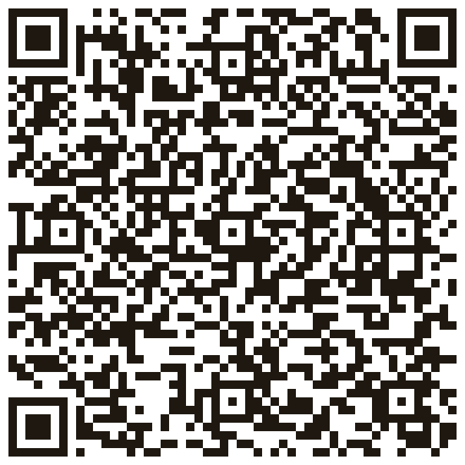
מצגות לשיעור בפיזיקה
כיתה ח׳
11 נושאים, 5 שקפים לכל נושא: פתיחה, הסבר, הדגמה, טעות נפוצה ושאלה למחשבה, וכרטיס יציאה. הנחיות למורה בהערות הדובר של כל שקף.
כל החומרים: ערכת המורה באתר
Notes:
מצגות מוכנות לכל נושא. כל נושא נפתח בשקף כהה, ואחריו הסבר, הדגמה, טעות נפוצה ושאלה למחשבה, וכרטיס יציאה. אפשר לערוך ולהתאים לכיתה. מערכי השיעור, כרטיסי היציאה ובוחן הפתיחה נמצאים בערכת המורה באתר fizix.co.il.

Slide 2
הנושאים במצגת
שקף 33
מנוף
7
שקף 3
המפץ הגדול ומבנה היקום
1
שקף 38
אלקטרוסטטיקה
8
שקף 8
מרחקים ביקום
2
שקף 43
מגנטיות
9
שקף 13
אינטראקציה
3
שקף 48
לחץ
10
שקף 18
כוח המשיכה
4
שקף 53
כוח עילוי
11
שקף 23
קפיץ
5
שקף 28
החוק השני של ניוטון
6
Notes:
תוכן העניינים. בהצגה אפשר לקפוץ לשקף מסוים: מקלידים את מספר השקף ולוחצים Enter.

Slide 3
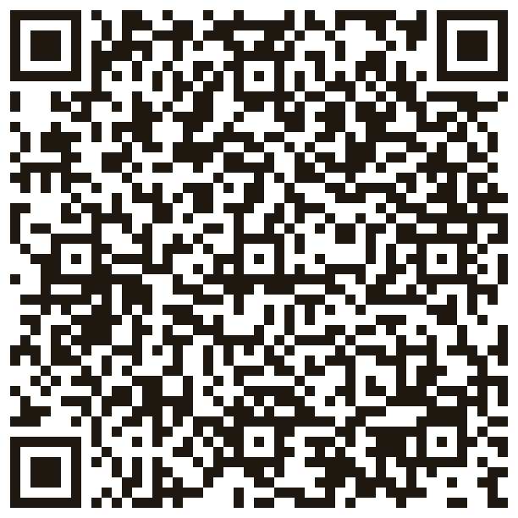

שיעור 1
המפץ הגדול ומבנה היקום
המטרות שלנו היום
להכיר את מבנה היקום: כוכב לכת, מערכת שמש, גלקסיה
להבין את רעיון המפץ הגדול
פתיחה: בוחן על הלוח
3 שאלות, 30 שניות לכל שאלה
Notes:
פתיחה, 5 דקות. פתחו את בוחן הפתיחה באתר (fizix.co.il/בוחן-פתיחה-להקרנה, או קוד ה־QR בשקף), בחרו כיתה ח׳ ואת הנושא "המפץ הגדול ומבנה היקום". הבוחן נפתח במסך מלא: רווח חושף את התשובה ועובר לשאלה הבאה, Esc יוצא.
מטרות השיעור:
• להכיר את מבנה היקום: כוכב לכת, מערכת שמש, גלקסיה
• להבין את רעיון המפץ הגדול

Slide 4
המפץ הגדול ומבנה היקום: מה חשוב לדעת
היקום נוצר לפני כ־13.8 מיליארד שנה, ומאז הוא מתפשט.
1
כוכב לכת מקיף כוכב. מערכת השמש היא השמש וכל מה שמקיף אותה. גלקסיה היא אוסף עצום של כוכבים, גז ואבק שהכבידה מחזיקה יחד.
2
הגלקסיה שלנו היא שביל החלב.
3
Notes:
הסבר, 15 דקות. כדאי להציג כל נקודה ולעצור לשאלה קצרה לכיתה לפני שעוברים לבאה.
1. היקום נוצר לפני כ־13.8 מיליארד שנה, ומאז הוא מתפשט.
2. כוכב לכת מקיף כוכב. מערכת השמש היא השמש וכל מה שמקיף אותה. גלקסיה היא אוסף עצום של כוכבים, גז ואבק שהכבידה מחזיקה יחד.
3. הגלקסיה שלנו היא שביל החלב.

Slide 5

הדגמה בכיתה
מנפחים בלון שמצוירות עליו נקודות, ורואים איך כל הנקודות מתרחקות זו מזו, כמו גלקסיות ביקום שמתפשט.
לפני שמתחילים: נחשו מה נגלה, וכתבו את הניחוש במחברת. אחרי ההדגמה בודקים מי צדק
Notes:
הדגמה, 10 דקות. לפני ההדגמה כדאי לבקש מהתלמידים לנחש מה יקרה, ורק אז להראות.
מנפחים בלון שמצוירות עליו נקודות, ורואים איך כל הנקודות מתרחקות זו מזו, כמו גלקסיות ביקום שמתפשט.
אחרי ההדגמה: 10 דקות תרגול מהחוברת של כיתה ח׳ (חוברות להורדה באתר).

Slide 6


רגע, לא להתבלבל
שאלה למחשבה
הטעות הנפוצה
אם כמעט כל הגלקסיות הרחוקות מתרחקות מאיתנו, האם אנחנו במרכז היקום?
חושבים שהמפץ הגדול היה פיצוץ בנקודה מסוימת בתוך חלל ריק.
Notes:
הטעות הנפוצה: חושבים שהמפץ הגדול היה פיצוץ בנקודה מסוימת בתוך חלל ריק.
כדאי לשאול את הכיתה מי חשב כך, ולהראות בדוגמה למה זה לא נכון.
שאלה למחשבה: אם כמעט כל הגלקסיות הרחוקות מתרחקות מאיתנו, האם אנחנו במרכז היקום?
מתאימה לתלמידים שסיימו מוקדם, או לדיון קצר בסוף התרגול.

Slide 7

לפני שיוצאים: 3 שאלות
לפני כמה שנים, בערך, היה המפץ הגדול?
1
סדרו מהקטן לגדול: גלקסיה, כוכב לכת, מערכת שמש.
2
איך נקראת הגלקסיה שלנו?
3
כרטיס יציאה להדפסה, עם אותן שאלות, בערכת המורה באתר
Notes:
סיכום, 5 דקות. התלמידים עונים לבד במחברת או על כרטיס היציאה המודפס.
תשובות:
1. לפני כ־13.8 מיליארד שנה
2. כוכב לכת, מערכת שמש, גלקסיה
3. שביל החלב

Slide 8
שיעור 2
מרחקים ביקום
המטרות שלנו היום
להבין מהי שנת אור
להשוות סדרי גודל של מרחקים ביקום
פתיחה: בוחן על הלוח
3 שאלות, 30 שניות לכל שאלה
Notes:
פתיחה, 5 דקות. פתחו את בוחן הפתיחה באתר (fizix.co.il/בוחן-פתיחה-להקרנה, או קוד ה־QR בשקף), בחרו כיתה ח׳ ואת הנושא "מרחקים ביקום". הבוחן נפתח במסך מלא: רווח חושף את התשובה ועובר לשאלה הבאה, Esc יוצא.
מטרות השיעור:
• להבין מהי שנת אור
• להשוות סדרי גודל של מרחקים ביקום

Slide 9
מרחקים ביקום: מה חשוב לדעת
שנת אור היא מרחק: הדרך שהאור עובר בשנה אחת.
1
האור מהשמש מגיע אלינו בכ־8 דקות, ומהירח בפחות משנייה וחצי.
2
המרחקים ביקום כל כך גדולים, שבק״מ המספרים לא נוחים.
3
Notes:
הסבר, 15 דקות. כדאי להציג כל נקודה ולעצור לשאלה קצרה לכיתה לפני שעוברים לבאה.
1. שנת אור היא מרחק: הדרך שהאור עובר בשנה אחת.
2. האור מהשמש מגיע אלינו בכ־8 דקות, ומהירח בפחות משנייה וחצי.
3. המרחקים ביקום כל כך גדולים, שבק״מ המספרים לא נוחים.

Slide 10
הדגמה בכיתה
מודל בקנה מידה: אם השמש היא כדור בגודל 10 ס״מ, כדור הארץ הוא גרגר של 1 מ״מ, במרחק של כ־11 מטר.
לפני שמתחילים: נחשו מה נגלה, וכתבו את הניחוש במחברת. אחרי ההדגמה בודקים מי צדק
Notes:
הדגמה, 10 דקות. לפני ההדגמה כדאי לבקש מהתלמידים לנחש מה יקרה, ורק אז להראות.
מודל בקנה מידה: אם השמש היא כדור בגודל 10 ס״מ, כדור הארץ הוא גרגר של 1 מ״מ, במרחק של כ־11 מטר.
אחרי ההדגמה: 10 דקות תרגול מהחוברת של כיתה ח׳ (חוברות להורדה באתר).

Slide 11
רגע, לא להתבלבל
שאלה למחשבה
הטעות הנפוצה
כשאנחנו מסתכלים על כוכב רחוק, למה אנחנו בעצם רואים את העבר?
חושבים ששנת אור היא יחידת זמן.
Notes:
הטעות הנפוצה: חושבים ששנת אור היא יחידת זמן.
כדאי לשאול את הכיתה מי חשב כך, ולהראות בדוגמה למה זה לא נכון.
שאלה למחשבה: כשאנחנו מסתכלים על כוכב רחוק, למה אנחנו בעצם רואים את העבר?
מתאימה לתלמידים שסיימו מוקדם, או לדיון קצר בסוף התרגול.

Slide 12
לפני שיוצאים: 3 שאלות
שנת אור היא יחידה של זמן או של מרחק?
1
מה המרחק הממוצע מכדור הארץ לשמש, בערך?
2
האור מהשמש מגיע אלינו בכ־8 דקות. כמה שניות זה?
3
כרטיס יציאה להדפסה, עם אותן שאלות, בערכת המורה באתר
Notes:
סיכום, 5 דקות. התלמידים עונים לבד במחברת או על כרטיס היציאה המודפס.
תשובות:
1. של מרחק: הדרך שהאור עובר בשנה
2. כ־150 מיליון ק״מ
3. 480 שניות

Slide 13
שיעור 3
אינטראקציה
המטרות שלנו היום
להבין שכוח הוא תמיד חלק מאינטראקציה בין שני גופים
להבחין בין אינטראקציה במגע לאינטראקציה מרחוק
פתיחה: בוחן על הלוח
3 שאלות, 30 שניות לכל שאלה
Notes:
פתיחה, 5 דקות. פתחו את בוחן הפתיחה באתר (fizix.co.il/בוחן-פתיחה-להקרנה, או קוד ה־QR בשקף), בחרו כיתה ח׳ ואת הנושא "אינטראקציה". הבוחן נפתח במסך מלא: רווח חושף את התשובה ועובר לשאלה הבאה, Esc יוצא.
מטרות השיעור:
• להבין שכוח הוא תמיד חלק מאינטראקציה בין שני גופים
• להבחין בין אינטראקציה במגע לאינטראקציה מרחוק

Slide 14
אינטראקציה: מה חשוב לדעת
כוח הוא פעולה של גוף אחד על גוף אחר, ותמיד יש פעולה הדדית.
1
שני הכוחות באינטראקציה שווים בגודלם והפוכים בכיוונם, ופועלים על גופים שונים.
2
במגע: דחיפה, משיכה, חיכוך. מרחוק: כבידה, מגנטיות, חשמל.
3
Notes:
הסבר, 15 דקות. כדאי להציג כל נקודה ולעצור לשאלה קצרה לכיתה לפני שעוברים לבאה.
1. כוח הוא פעולה של גוף אחד על גוף אחר, ותמיד יש פעולה הדדית.
2. שני הכוחות באינטראקציה שווים בגודלם והפוכים בכיוונם, ופועלים על גופים שונים.
3. במגע: דחיפה, משיכה, חיכוך. מרחוק: כבידה, מגנטיות, חשמל.

Slide 15
הדגמה בכיתה
שני תלמידים יושבים על כיסאות עם גלגלים, ותלמיד אחד דוחף את השני בכפות הידיים. שניהם נעים לאחור, גם מי שדחף. (שטח פנוי, דחיפה עדינה.)
לפני שמתחילים: נחשו מה נגלה, וכתבו את הניחוש במחברת. אחרי ההדגמה בודקים מי צדק
Notes:
הדגמה, 10 דקות. לפני ההדגמה כדאי לבקש מהתלמידים לנחש מה יקרה, ורק אז להראות.
שני תלמידים יושבים על כיסאות עם גלגלים, ותלמיד אחד דוחף את השני בכפות הידיים. שניהם נעים לאחור, גם מי שדחף. (שטח פנוי, דחיפה עדינה.)
אחרי ההדגמה: 10 דקות תרגול מהחוברת של כיתה ח׳ (חוברות להורדה באתר).

Slide 16
רגע, לא להתבלבל
שאלה למחשבה
הטעות הנפוצה
כשאתם קופצים, אתם דוחפים את כדור הארץ. למה אנחנו לא מרגישים שהוא זז?
חושבים שהגוף החזק או הכבד מפעיל כוח גדול יותר באינטראקציה.
Notes:
הטעות הנפוצה: חושבים שהגוף החזק או הכבד מפעיל כוח גדול יותר באינטראקציה.
כדאי לשאול את הכיתה מי חשב כך, ולהראות בדוגמה למה זה לא נכון.
שאלה למחשבה: כשאתם קופצים, אתם דוחפים את כדור הארץ. למה אנחנו לא מרגישים שהוא זז?
מתאימה לתלמידים שסיימו מוקדם, או לדיון קצר בסוף התרגול.

Slide 17
לפני שיוצאים: 3 שאלות
מהי אינטראקציה?
1
תנו דוגמה לאינטראקציה במגע ודוגמה לאינטראקציה מרחוק.
2
ילד דוחף קיר בכוח של 50 ניוטון. באיזה כוח הקיר דוחף את הילד?
3
כרטיס יציאה להדפסה, עם אותן שאלות, בערכת המורה באתר
Notes:
סיכום, 5 דקות. התלמידים עונים לבד במחברת או על כרטיס היציאה המודפס.
תשובות:
1. פעולה הדדית: כל אחד משני הגופים מפעיל כוח על השני
2. במגע: דחיפה או חיכוך. מרחוק: כבידה, מגנט או חשמל
3. 50 ניוטון, בכיוון ההפוך

Slide 18
שיעור 4
כוח המשיכה
המטרות שלנו היום
להבחין בין מסה למשקל
לחשב משקל: משקל = מסה × 10
פתיחה: בוחן על הלוח
3 שאלות, 30 שניות לכל שאלה
Notes:
פתיחה, 5 דקות. פתחו את בוחן הפתיחה באתר (fizix.co.il/בוחן-פתיחה-להקרנה, או קוד ה־QR בשקף), בחרו כיתה ח׳ ואת הנושא "כוח המשיכה". הבוחן נפתח במסך מלא: רווח חושף את התשובה ועובר לשאלה הבאה, Esc יוצא.
מטרות השיעור:
• להבחין בין מסה למשקל
• לחשב משקל: משקל = מסה × 10

Slide 19
כוח המשיכה: מה חשוב לדעת
מסה היא כמות החומר, ונמדדת בק״ג. משקל הוא כוח, ונמדד בניוטון.
1
על כדור הארץ, משקל = מסה × 10.
2
על הירח המסה לא משתנה, אבל המשקל קטן בערך פי 6.
3
Notes:
הסבר, 15 דקות. כדאי להציג כל נקודה ולעצור לשאלה קצרה לכיתה לפני שעוברים לבאה.
1. מסה היא כמות החומר, ונמדדת בק״ג. משקל הוא כוח, ונמדד בניוטון.
2. על כדור הארץ, משקל = מסה × 10.
3. על הירח המסה לא משתנה, אבל המשקל קטן בערך פי 6.

Slide 20
הדגמה בכיתה
תולים משקולת של 100 גרם על דינמומטר, ורואים שהוא מראה 1 ניוטון ולא 100. הדינמומטר מודד ניוטונים, לא ק״ג.
לפני שמתחילים: נחשו מה נגלה, וכתבו את הניחוש במחברת. אחרי ההדגמה בודקים מי צדק
Notes:
הדגמה, 10 דקות. לפני ההדגמה כדאי לבקש מהתלמידים לנחש מה יקרה, ורק אז להראות.
תולים משקולת של 100 גרם על דינמומטר, ורואים שהוא מראה 1 ניוטון ולא 100. הדינמומטר מודד ניוטונים, לא ק״ג.
אחרי ההדגמה: 10 דקות תרגול מהחוברת של כיתה ח׳ (חוברות להורדה באתר).

Slide 21
רגע, לא להתבלבל
שאלה למחשבה
הטעות הנפוצה
מה היה קורה למשקל שלכם אם הייתם עומדים על כוכב לכת עם כבידה כפולה?
אומרים ״המשקל שלי 50 ק״ג״ ומתבלבלים בין מסה למשקל בתרגילים.
Notes:
הטעות הנפוצה: אומרים ״המשקל שלי 50 ק״ג״ ומתבלבלים בין מסה למשקל בתרגילים.
כדאי לשאול את הכיתה מי חשב כך, ולהראות בדוגמה למה זה לא נכון.
שאלה למחשבה: מה היה קורה למשקל שלכם אם הייתם עומדים על כוכב לכת עם כבידה כפולה?
מתאימה לתלמידים שסיימו מוקדם, או לדיון קצר בסוף התרגול.

Slide 22
לפני שיוצאים: 3 שאלות
מה המשקל של גוף שמסתו 6 ק״ג, על כדור הארץ?
1
אסטרונאוט עובר מכדור הארץ לירח. מה משתנה: המסה או המשקל?
2
לאיזה כיוון פועל כוח הכובד?
3
כרטיס יציאה להדפסה, עם אותן שאלות, בערכת המורה באתר
Notes:
סיכום, 5 דקות. התלמידים עונים לבד במחברת או על כרטיס היציאה המודפס.
תשובות:
1. 60 ניוטון
2. המשקל. המסה נשארת אותו דבר
3. כלפי מטה, אל מרכז כדור הארץ

Slide 23
שיעור 5
קפיץ
המטרות שלנו היום
להבין את הקשר בין הכוח להתארכות הקפיץ
להשתמש בנוסחה כוח = קבוע הקפיץ × התארכות
פתיחה: בוחן על הלוח
3 שאלות, 30 שניות לכל שאלה
Notes:
פתיחה, 5 דקות. פתחו את בוחן הפתיחה באתר (fizix.co.il/בוחן-פתיחה-להקרנה, או קוד ה־QR בשקף), בחרו כיתה ח׳ ואת הנושא "קפיץ". הבוחן נפתח במסך מלא: רווח חושף את התשובה ועובר לשאלה הבאה, Esc יוצא.
מטרות השיעור:
• להבין את הקשר בין הכוח להתארכות הקפיץ
• להשתמש בנוסחה כוח = קבוע הקפיץ × התארכות

Slide 24
קפיץ: מה חשוב לדעת
ככל שהכוח גדול יותר, הקפיץ מתארך יותר, ביחס ישר.
1
קבוע הקפיץ אומר כמה ניוטון צריך כדי למתוח את הקפיץ במטר אחד.
2
על העיקרון הזה עובד הדינמומטר.
3
Notes:
הסבר, 15 דקות. כדאי להציג כל נקודה ולעצור לשאלה קצרה לכיתה לפני שעוברים לבאה.
1. ככל שהכוח גדול יותר, הקפיץ מתארך יותר, ביחס ישר.
2. קבוע הקפיץ אומר כמה ניוטון צריך כדי למתוח את הקפיץ במטר אחד.
3. על העיקרון הזה עובד הדינמומטר.

Slide 25
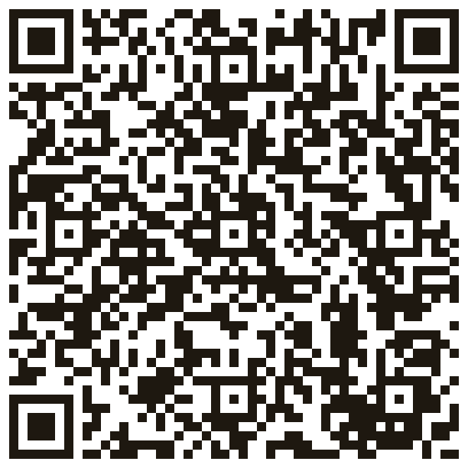
הדגמה בכיתה
תולים על קפיץ משקולות של 1, 2 ו־3 ניוטון, מודדים התארכות ומשרטטים גרף.
סימולציה באתר
קפיץ ותנועה הרמונית
אפשר להקרין במקום ההדגמה או אחריה
לפני שמתחילים: נחשו מה נגלה, וכתבו את הניחוש במחברת. אחרי ההדגמה בודקים מי צדק
Notes:
הדגמה, 10 דקות. לפני ההדגמה כדאי לבקש מהתלמידים לנחש מה יקרה, ורק אז להראות.
תולים על קפיץ משקולות של 1, 2 ו־3 ניוטון, מודדים התארכות ומשרטטים גרף.
סימולציה באתר: קפיץ ותנועה הרמונית (fizix.co.il/סימולציית-קפיץ).
אחרי ההדגמה: 10 דקות תרגול מהחוברת של כיתה ח׳ (חוברות להורדה באתר).

Slide 26
רגע, לא להתבלבל
שאלה למחשבה
הטעות הנפוצה
מה קורה אם מותחים קפיץ יותר מדי?
מציבים את האורך הכולל של הקפיץ במקום את ההתארכות.
Notes:
הטעות הנפוצה: מציבים את האורך הכולל של הקפיץ במקום את ההתארכות.
כדאי לשאול את הכיתה מי חשב כך, ולהראות בדוגמה למה זה לא נכון.
שאלה למחשבה: מה קורה אם מותחים קפיץ יותר מדי?
מתאימה לתלמידים שסיימו מוקדם, או לדיון קצר בסוף התרגול.

Slide 27
לפני שיוצאים: 3 שאלות
קבוע הקפיץ הוא 200 ניוטון למטר, והקפיץ נמתח ב־0.1 מטר. מה הכוח?
1
משקולת של 10 ניוטון מותחת קפיץ ב־5 ס״מ. כמה יימתח הקפיץ עם 20 ניוטון?
2
איך נקרא מכשיר שמודד כוח בעזרת קפיץ?
3
כרטיס יציאה להדפסה, עם אותן שאלות, בערכת המורה באתר
Notes:
סיכום, 5 דקות. התלמידים עונים לבד במחברת או על כרטיס היציאה המודפס.
תשובות:
1. 20 ניוטון
2. 10 ס״מ
3. דינמומטר (מד־כוח)

Slide 28
שיעור 6
החוק השני של ניוטון
המטרות שלנו היום
להבין את הקשר בין כוח, מסה ותאוצה
לחשב בעזרת כוח = מסה × תאוצה
פתיחה: בוחן על הלוח
3 שאלות, 30 שניות לכל שאלה
Notes:
פתיחה, 5 דקות. פתחו את בוחן הפתיחה באתר (fizix.co.il/בוחן-פתיחה-להקרנה, או קוד ה־QR בשקף), בחרו כיתה ח׳ ואת הנושא "החוק השני של ניוטון". הבוחן נפתח במסך מלא: רווח חושף את התשובה ועובר לשאלה הבאה, Esc יוצא.
מטרות השיעור:
• להבין את הקשר בין כוח, מסה ותאוצה
• לחשב בעזרת כוח = מסה × תאוצה

Slide 29
החוק השני של ניוטון: מה חשוב לדעת
כוח שקול גורם לתאוצה: שינוי במהירות.
1
אותו כוח על מסה גדולה יותר: תאוצה קטנה יותר.
2
אם הכוח השקול אפס, אין תאוצה: הגוף עומד או נע במהירות קבועה.
3
Notes:
הסבר, 15 דקות. כדאי להציג כל נקודה ולעצור לשאלה קצרה לכיתה לפני שעוברים לבאה.
1. כוח שקול גורם לתאוצה: שינוי במהירות.
2. אותו כוח על מסה גדולה יותר: תאוצה קטנה יותר.
3. אם הכוח השקול אפס, אין תאוצה: הגוף עומד או נע במהירות קבועה.

Slide 30
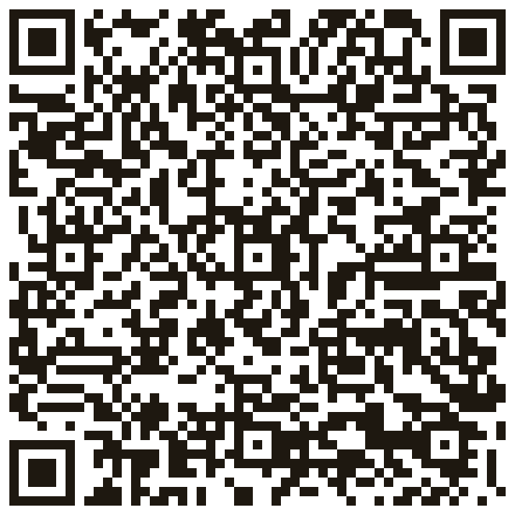
הדגמה בכיתה
דוחפים עגלה ריקה ועגלה עם ספרים באותו כוח (מושכים בגומייה שמתוחה תמיד לאותו אורך, או בדינמומטר), ומשווים כמה מהר כל אחת מאיצה.
סימולציה באתר
מישור משופע
אפשר להקרין במקום ההדגמה או אחריה
לפני שמתחילים: נחשו מה נגלה, וכתבו את הניחוש במחברת. אחרי ההדגמה בודקים מי צדק
Notes:
הדגמה, 10 דקות. לפני ההדגמה כדאי לבקש מהתלמידים לנחש מה יקרה, ורק אז להראות.
דוחפים עגלה ריקה ועגלה עם ספרים באותו כוח (מושכים בגומייה שמתוחה תמיד לאותו אורך, או בדינמומטר), ומשווים כמה מהר כל אחת מאיצה.
סימולציה באתר: מישור משופע (fizix.co.il/סימולציית-מישור-משופע).
אחרי ההדגמה: 10 דקות תרגול מהחוברת של כיתה ח׳ (חוברות להורדה באתר).

Slide 31
רגע, לא להתבלבל
שאלה למחשבה
הטעות הנפוצה
למה משאית ריקה מאיצה מהר יותר ממשאית מלאה, עם אותו מנוע?
חושבים שגוף שנע במהירות קבועה חייב כוח שקול שדוחף אותו.
Notes:
הטעות הנפוצה: חושבים שגוף שנע במהירות קבועה חייב כוח שקול שדוחף אותו.
כדאי לשאול את הכיתה מי חשב כך, ולהראות בדוגמה למה זה לא נכון.
שאלה למחשבה: למה משאית ריקה מאיצה מהר יותר ממשאית מלאה, עם אותו מנוע?
מתאימה לתלמידים שסיימו מוקדם, או לדיון קצר בסוף התרגול.

Slide 32
לפני שיוצאים: 3 שאלות
כוח של 20 ניוטון פועל על גוף שמסתו 4 ק״ג. מה התאוצה?
1
איזה כוח צריך כדי שגוף של 3 ק״ג יאיץ ב־2 מטר לשנייה בריבוע?
2
מכפילים את הכוח, והמסה לא משתנה. מה קורה לתאוצה?
3
כרטיס יציאה להדפסה, עם אותן שאלות, בערכת המורה באתר
Notes:
סיכום, 5 דקות. התלמידים עונים לבד במחברת או על כרטיס היציאה המודפס.
תשובות:
1. 5 מטר לשנייה בריבוע
2. 6 ניוטון
3. גם היא מוכפלת

Slide 33
שיעור 7
מנוף
המטרות שלנו היום
להבין את עיקרון המנוף
לחשב איזון: כוח × מרחק בצד אחד שווה לכוח × מרחק בצד השני
פתיחה: בוחן על הלוח
3 שאלות, 30 שניות לכל שאלה
Notes:
פתיחה, 5 דקות. פתחו את בוחן הפתיחה באתר (fizix.co.il/בוחן-פתיחה-להקרנה, או קוד ה־QR בשקף), בחרו כיתה ח׳ ואת הנושא "מנוף". הבוחן נפתח במסך מלא: רווח חושף את התשובה ועובר לשאלה הבאה, Esc יוצא.
מטרות השיעור:
• להבין את עיקרון המנוף
• לחשב איזון: כוח × מרחק בצד אחד שווה לכוח × מרחק בצד השני

Slide 34
מנוף: מה חשוב לדעת
מנוף מסתובב סביב נקודת משען.
1
המנוף מאוזן כשכוח × מרחק שווה בשני הצדדים.
2
זרוע ארוכה מאפשרת להרים משא כבד בכוח קטן.
3
Notes:
הסבר, 15 דקות. כדאי להציג כל נקודה ולעצור לשאלה קצרה לכיתה לפני שעוברים לבאה.
1. מנוף מסתובב סביב נקודת משען.
2. המנוף מאוזן כשכוח × מרחק שווה בשני הצדדים.
3. זרוע ארוכה מאפשרת להרים משא כבד בכוח קטן.

Slide 35
הדגמה בכיתה
סרגל על עיפרון כנקודת משען, ומטבעות בצדדים: מאזנים 2 מטבעות מול מטבע אחד במרחק כפול.
לפני שמתחילים: נחשו מה נגלה, וכתבו את הניחוש במחברת. אחרי ההדגמה בודקים מי צדק
Notes:
הדגמה, 10 דקות. לפני ההדגמה כדאי לבקש מהתלמידים לנחש מה יקרה, ורק אז להראות.
סרגל על עיפרון כנקודת משען, ומטבעות בצדדים: מאזנים 2 מטבעות מול מטבע אחד במרחק כפול.
אחרי ההדגמה: 10 דקות תרגול מהחוברת של כיתה ח׳ (חוברות להורדה באתר).

Slide 36
רגע, לא להתבלבל
שאלה למחשבה
הטעות הנפוצה
איפה נקודת המשען במספריים, ולמה חותכים קרטון ליד הציר?
מודדים מרחק מקצה המנוף ולא מנקודת המשען.
Notes:
הטעות הנפוצה: מודדים מרחק מקצה המנוף ולא מנקודת המשען.
כדאי לשאול את הכיתה מי חשב כך, ולהראות בדוגמה למה זה לא נכון.
שאלה למחשבה: איפה נקודת המשען במספריים, ולמה חותכים קרטון ליד הציר?
מתאימה לתלמידים שסיימו מוקדם, או לדיון קצר בסוף התרגול.

Slide 37
לפני שיוצאים: 3 שאלות
ילד של 300 ניוטון יושב 2 מטר ממרכז הנדנדה. איפה צריך לשבת ילד של 400 ניוטון כדי לאזן?
1
למה הידית של הדלת רחוקה מהצירים?
2
מהי נקודת המשען?
3
כרטיס יציאה להדפסה, עם אותן שאלות, בערכת המורה באתר
Notes:
סיכום, 5 דקות. התלמידים עונים לבד במחברת או על כרטיס היציאה המודפס.
תשובות:
1. 1.5 מטר מהמרכז, בצד השני
2. זרוע ארוכה יותר, ולכן צריך פחות כוח
3. הנקודה שסביבה המנוף מסתובב

Slide 38
שיעור 8
אלקטרוסטטיקה
המטרות שלנו היום
להכיר מטען חיובי ושלילי
להסביר טעינה בחיכוך
פתיחה: בוחן על הלוח
3 שאלות, 30 שניות לכל שאלה
Notes:
פתיחה, 5 דקות. פתחו את בוחן הפתיחה באתר (fizix.co.il/בוחן-פתיחה-להקרנה, או קוד ה־QR בשקף), בחרו כיתה ח׳ ואת הנושא "אלקטרוסטטיקה". הבוחן נפתח במסך מלא: רווח חושף את התשובה ועובר לשאלה הבאה, Esc יוצא.
מטרות השיעור:
• להכיר מטען חיובי ושלילי
• להסביר טעינה בחיכוך

Slide 39
אלקטרוסטטיקה: מה חשוב לדעת
מטענים זהים נדחים, ומטענים שונים נמשכים.
1
בחיכוך עוברים אלקטרונים מגוף לגוף. מי שקיבל אלקטרונים נטען שלילית.
2
הכוח גדל כשהמטענים מתקרבים.
3
Notes:
הסבר, 15 דקות. כדאי להציג כל נקודה ולעצור לשאלה קצרה לכיתה לפני שעוברים לבאה.
1. מטענים זהים נדחים, ומטענים שונים נמשכים.
2. בחיכוך עוברים אלקטרונים מגוף לגוף. מי שקיבל אלקטרונים נטען שלילית.
3. הכוח גדל כשהמטענים מתקרבים.

Slide 40
הדגמה בכיתה
משפשפים בלון בשיער ומקרבים אותו לפיסות נייר קטנות או לזרם מים דק מהברז.
לפני שמתחילים: נחשו מה נגלה, וכתבו את הניחוש במחברת. אחרי ההדגמה בודקים מי צדק
Notes:
הדגמה, 10 דקות. לפני ההדגמה כדאי לבקש מהתלמידים לנחש מה יקרה, ורק אז להראות.
משפשפים בלון בשיער ומקרבים אותו לפיסות נייר קטנות או לזרם מים דק מהברז.
אחרי ההדגמה: 10 דקות תרגול מהחוברת של כיתה ח׳ (חוברות להורדה באתר).

Slide 41
רגע, לא להתבלבל
שאלה למחשבה
הטעות הנפוצה
למה לפעמים ״חוטפים זרם״ כשנוגעים בידית דלת אחרי הליכה על שטיח?
חושבים שבחיכוך עוברים מטענים חיוביים.
Notes:
הטעות הנפוצה: חושבים שבחיכוך עוברים מטענים חיוביים.
כדאי לשאול את הכיתה מי חשב כך, ולהראות בדוגמה למה זה לא נכון.
שאלה למחשבה: למה לפעמים ״חוטפים זרם״ כשנוגעים בידית דלת אחרי הליכה על שטיח?
מתאימה לתלמידים שסיימו מוקדם, או לדיון קצר בסוף התרגול.

Slide 42
לפני שיוצאים: 3 שאלות
שני מטענים חיוביים: הם נמשכים או נדחים?
1
משפשפים בלון בשיער, והבלון נטען במטען שלילי. אילו חלקיקים עברו אליו?
2
מטען חיובי ומטען שלילי מתקרבים זה לזה. מה קורה לכוח ביניהם?
3
כרטיס יציאה להדפסה, עם אותן שאלות, בערכת המורה באתר
Notes:
סיכום, 5 דקות. התלמידים עונים לבד במחברת או על כרטיס היציאה המודפס.
תשובות:
1. נדחים
2. אלקטרונים
3. הוא גדל

Slide 43
שיעור 9
מגנטיות
המטרות שלנו היום
להכיר קטבים מגנטיים ואת הכוח ביניהם
לדעת אילו חומרים נמשכים למגנט
פתיחה: בוחן על הלוח
3 שאלות, 30 שניות לכל שאלה
Notes:
פתיחה, 5 דקות. פתחו את בוחן הפתיחה באתר (fizix.co.il/בוחן-פתיחה-להקרנה, או קוד ה־QR בשקף), בחרו כיתה ח׳ ואת הנושא "מגנטיות". הבוחן נפתח במסך מלא: רווח חושף את התשובה ועובר לשאלה הבאה, Esc יוצא.
מטרות השיעור:
• להכיר קטבים מגנטיים ואת הכוח ביניהם
• לדעת אילו חומרים נמשכים למגנט

Slide 44
מגנטיות: מה חשוב לדעת
לכל מגנט שני קטבים: צפון ודרום. קטבים זהים נדחים, שונים נמשכים.
1
ברזל, ניקל וקובלט נמשכים למגנט. נחושת, אלומיניום ועץ לא.
2
כדור הארץ הוא מגנט ענק, ולכן מצפן מצביע צפונה.
3
Notes:
הסבר, 15 דקות. כדאי להציג כל נקודה ולעצור לשאלה קצרה לכיתה לפני שעוברים לבאה.
1. לכל מגנט שני קטבים: צפון ודרום. קטבים זהים נדחים, שונים נמשכים.
2. ברזל, ניקל וקובלט נמשכים למגנט. נחושת, אלומיניום ועץ לא.
3. כדור הארץ הוא מגנט ענק, ולכן מצפן מצביע צפונה.

Slide 45
הדגמה בכיתה
פיזור שבבי ברזל על נייר מעל מגנט, כדי לראות את קווי השדה.
לפני שמתחילים: נחשו מה נגלה, וכתבו את הניחוש במחברת. אחרי ההדגמה בודקים מי צדק
Notes:
הדגמה, 10 דקות. לפני ההדגמה כדאי לבקש מהתלמידים לנחש מה יקרה, ורק אז להראות.
פיזור שבבי ברזל על נייר מעל מגנט, כדי לראות את קווי השדה.
אחרי ההדגמה: 10 דקות תרגול מהחוברת של כיתה ח׳ (חוברות להורדה באתר).

Slide 46
רגע, לא להתבלבל
שאלה למחשבה
הטעות הנפוצה
איך אפשר להפוך מסמר רגיל למגנט?
חושבים שכל מתכת נמשכת למגנט.
Notes:
הטעות הנפוצה: חושבים שכל מתכת נמשכת למגנט.
כדאי לשאול את הכיתה מי חשב כך, ולהראות בדוגמה למה זה לא נכון.
שאלה למחשבה: איך אפשר להפוך מסמר רגיל למגנט?
מתאימה לתלמידים שסיימו מוקדם, או לדיון קצר בסוף התרגול.

Slide 47
לפני שיוצאים: 3 שאלות
מקרבים קוטב צפוני לקוטב צפוני. מה קורה?
1
אילו מהחומרים נמשכים למגנט: ברזל, נחושת, עץ, ניקל?
2
חותכים מגנט מוט לשניים. כמה קטבים יש לכל חצי?
3
כרטיס יציאה להדפסה, עם אותן שאלות, בערכת המורה באתר
Notes:
סיכום, 5 דקות. התלמידים עונים לבד במחברת או על כרטיס היציאה המודפס.
תשובות:
1. דחייה
2. ברזל וניקל
3. שניים: צפון ודרום

Slide 48
שיעור 10
לחץ
המטרות שלנו היום
להבין שלחץ תלוי בכוח ובשטח
לחשב לחץ = כוח ÷ שטח
פתיחה: בוחן על הלוח
3 שאלות, 30 שניות לכל שאלה
Notes:
פתיחה, 5 דקות. פתחו את בוחן הפתיחה באתר (fizix.co.il/בוחן-פתיחה-להקרנה, או קוד ה־QR בשקף), בחרו כיתה ח׳ ואת הנושא "לחץ". הבוחן נפתח במסך מלא: רווח חושף את התשובה ועובר לשאלה הבאה, Esc יוצא.
מטרות השיעור:
• להבין שלחץ תלוי בכוח ובשטח
• לחשב לחץ = כוח ÷ שטח

Slide 49
לחץ: מה חשוב לדעת
אותו כוח על שטח קטן יוצר לחץ גדול.
1
יחידת הלחץ היא פסקל: ניוטון למ״ר.
2
לחץ המים גדל עם העומק.
3
Notes:
הסבר, 15 דקות. כדאי להציג כל נקודה ולעצור לשאלה קצרה לכיתה לפני שעוברים לבאה.
1. אותו כוח על שטח קטן יוצר לחץ גדול.
2. יחידת הלחץ היא פסקל: ניוטון למ״ר.
3. לחץ המים גדל עם העומק.

Slide 50
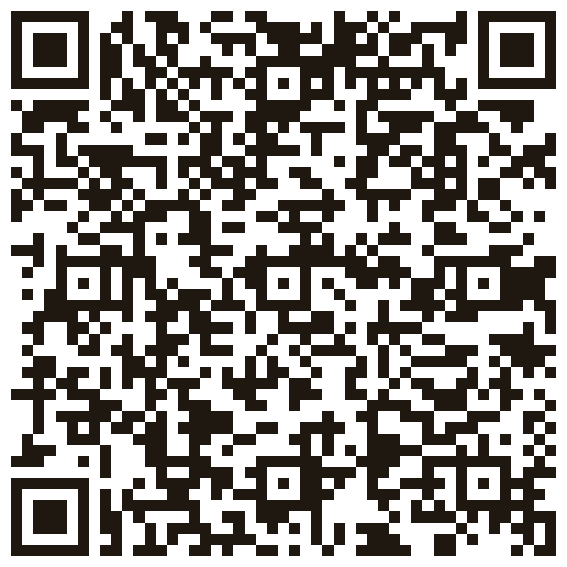
הדגמה בכיתה
לוחצים בלון על מסמר אחד מול לוח עם הרבה מסמרים. על הרבה מסמרים הוא לא מתפוצץ.
סימולציה באתר
ציפה וחוק ארכימדס
אפשר להקרין במקום ההדגמה או אחריה
לפני שמתחילים: נחשו מה נגלה, וכתבו את הניחוש במחברת. אחרי ההדגמה בודקים מי צדק
Notes:
הדגמה, 10 דקות. לפני ההדגמה כדאי לבקש מהתלמידים לנחש מה יקרה, ורק אז להראות.
לוחצים בלון על מסמר אחד מול לוח עם הרבה מסמרים. על הרבה מסמרים הוא לא מתפוצץ.
סימולציה באתר: ציפה וחוק ארכימדס (fizix.co.il/סימולציית-ציפה).
אחרי ההדגמה: 10 דקות תרגול מהחוברת של כיתה ח׳ (חוברות להורדה באתר).

Slide 51
רגע, לא להתבלבל
שאלה למחשבה
הטעות הנפוצה
למה לגמלים יש כפות רגליים רחבות, ולמה בשלג עמוק הולכים עם נעלי שלג רחבות?
שוכחים להמיר סמ״ר למ״ר לפני החישוב.
Notes:
הטעות הנפוצה: שוכחים להמיר סמ״ר למ״ר לפני החישוב.
כדאי לשאול את הכיתה מי חשב כך, ולהראות בדוגמה למה זה לא נכון.
שאלה למחשבה: למה לגמלים יש כפות רגליים רחבות, ולמה בשלג עמוק הולכים עם נעלי שלג רחבות?
מתאימה לתלמידים שסיימו מוקדם, או לדיון קצר בסוף התרגול.

Slide 52
לפני שיוצאים: 3 שאלות
כוח של 100 ניוטון פועל על שטח של 0.5 מ״ר. מה הלחץ?
1
למה סכין חדה חותכת טוב יותר?
2
מה קורה ללחץ המים כשצוללים עמוק יותר?
3
כרטיס יציאה להדפסה, עם אותן שאלות, בערכת המורה באתר
Notes:
סיכום, 5 דקות. התלמידים עונים לבד במחברת או על כרטיס היציאה המודפס.
תשובות:
1. 200 פסקל
2. השטח קטן, ולכן הלחץ גדול
3. הוא גדל

Slide 53
שיעור 11
כוח עילוי
המטרות שלנו היום
להבין מהו כוח עילוי
להסביר מתי גוף צף ומתי שוקע
פתיחה: בוחן על הלוח
3 שאלות, 30 שניות לכל שאלה
Notes:
פתיחה, 5 דקות. פתחו את בוחן הפתיחה באתר (fizix.co.il/בוחן-פתיחה-להקרנה, או קוד ה־QR בשקף), בחרו כיתה ח׳ ואת הנושא "כוח עילוי". הבוחן נפתח במסך מלא: רווח חושף את התשובה ועובר לשאלה הבאה, Esc יוצא.
מטרות השיעור:
• להבין מהו כוח עילוי
• להסביר מתי גוף צף ומתי שוקע

Slide 54
כוח עילוי: מה חשוב לדעת
נוזל דוחף כלפי מעלה כל גוף ששקוע בו: זה כוח העילוי.
1
כוח העילוי שווה למשקל הנוזל שהגוף דוחק (חוק ארכימדס). אפשר למדוד אותו: קריאת הדינמומטר באוויר פחות הקריאה כשהגוף שקוע במים.
2
גוף צף כשהצפיפות שלו קטנה מהצפיפות של הנוזל.
3
Notes:
הסבר, 15 דקות. כדאי להציג כל נקודה ולעצור לשאלה קצרה לכיתה לפני שעוברים לבאה.
1. נוזל דוחף כלפי מעלה כל גוף ששקוע בו: זה כוח העילוי.
2. כוח העילוי שווה למשקל הנוזל שהגוף דוחק (חוק ארכימדס). אפשר למדוד אותו: קריאת הדינמומטר באוויר פחות הקריאה כשהגוף שקוע במים.
3. גוף צף כשהצפיפות שלו קטנה מהצפיפות של הנוזל.

Slide 55
הדגמה בכיתה
שוקלים אבן בדינמומטר באוויר ואחר כך כשהיא שקועה במים, ומשווים.
סימולציה באתר
ציפה וחוק ארכימדס
אפשר להקרין במקום ההדגמה או אחריה
לפני שמתחילים: נחשו מה נגלה, וכתבו את הניחוש במחברת. אחרי ההדגמה בודקים מי צדק
Notes:
הדגמה, 10 דקות. לפני ההדגמה כדאי לבקש מהתלמידים לנחש מה יקרה, ורק אז להראות.
שוקלים אבן בדינמומטר באוויר ואחר כך כשהיא שקועה במים, ומשווים.
סימולציה באתר: ציפה וחוק ארכימדס (fizix.co.il/סימולציית-ציפה).
אחרי ההדגמה: 10 דקות תרגול מהחוברת של כיתה ח׳ (חוברות להורדה באתר).

Slide 56
רגע, לא להתבלבל
שאלה למחשבה
הטעות הנפוצה
למה קל יותר לצוף בים המלח?
חושבים שגופים כבדים תמיד שוקעים.
Notes:
הטעות הנפוצה: חושבים שגופים כבדים תמיד שוקעים.
כדאי לשאול את הכיתה מי חשב כך, ולהראות בדוגמה למה זה לא נכון.
שאלה למחשבה: למה קל יותר לצוף בים המלח?
מתאימה לתלמידים שסיימו מוקדם, או לדיון קצר בסוף התרגול.

Slide 57
לפני שיוצאים: 3 שאלות
גוף שוקל 10 ניוטון באוויר ו־6 ניוטון כשהוא שקוע במים. מה כוח העילוי?
1
מתי גוף צף על המים?
2
אנייה עשויה פלדה, וצפה. איך זה ייתכן?
3
כרטיס יציאה להדפסה, עם אותן שאלות, בערכת המורה באתר
Notes:
סיכום, 5 דקות. התלמידים עונים לבד במחברת או על כרטיס היציאה המודפס.
תשובות:
1. 4 ניוטון
2. כשהצפיפות שלו קטנה מהצפיפות של המים
3. הצורה שלה דוחקת הרבה מים, והצפיפות הממוצעת שלה קטנה מזו של המים

